Slide 1

Manual Paciente Virtual para Aluno

Slide 2
Aprovar Solicitação de Matrícula
Nessa parte do manual será apresentado ao usuário (Administrador) como ativar uma solicitação de matrícula em uma turma

Slide 3
Passo 1
Realize Login no sistema com o perfil de administrador.
Para aprender como realizar login com o perfil de administrador consulte o Manual do paciente virtual - Realizar Login como Administrador.

Slide 4
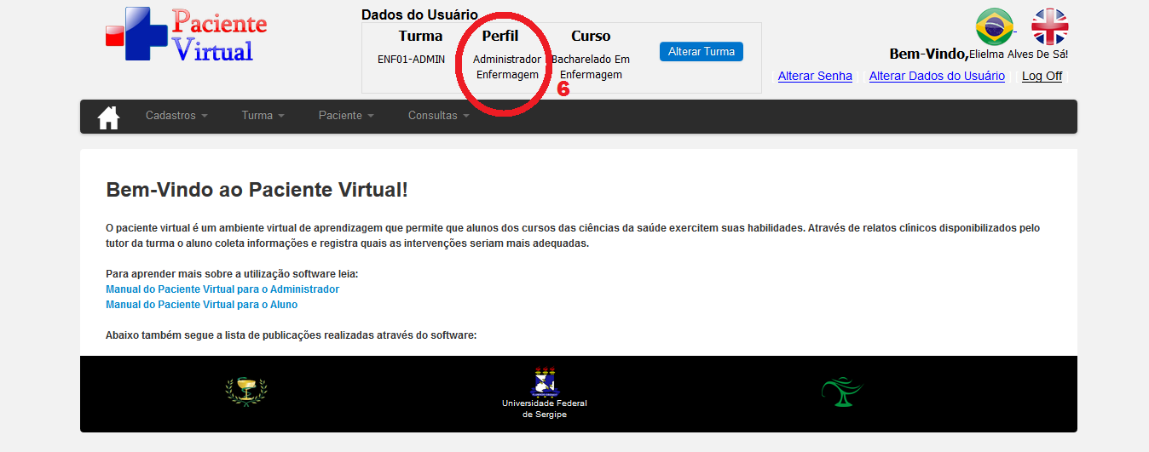
Passo 2
Essa é a imagem da página inicial do sistema.
O destaque “6” informa o perfil que o usuário entrou no sistema.

Slide 5
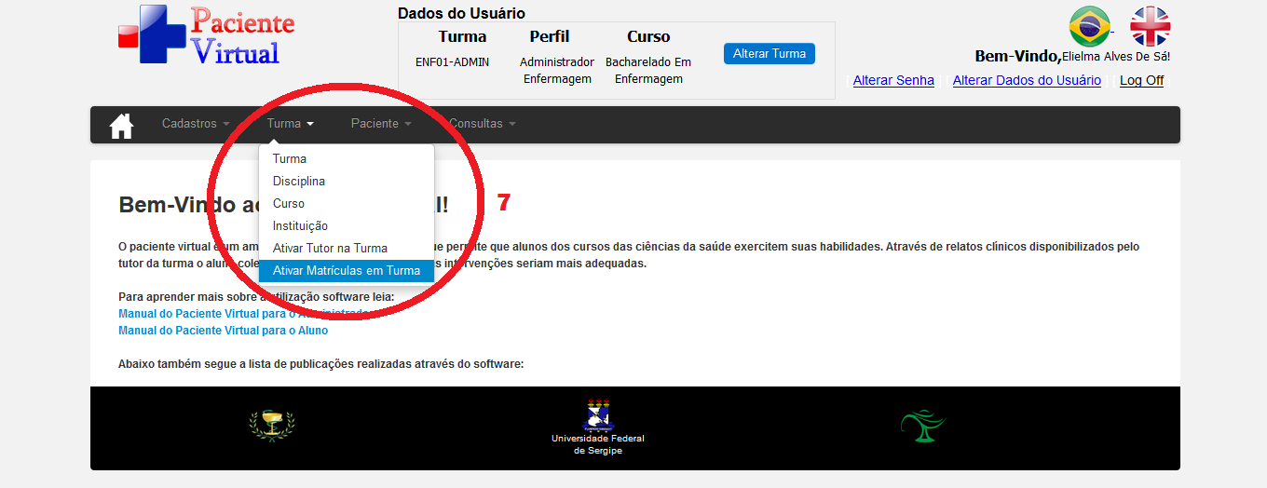
Passo 3
No Menu do sistema clique em Turma → Ativar Matrículas em Turma “7” como é exibido na imagem.

Slide 6
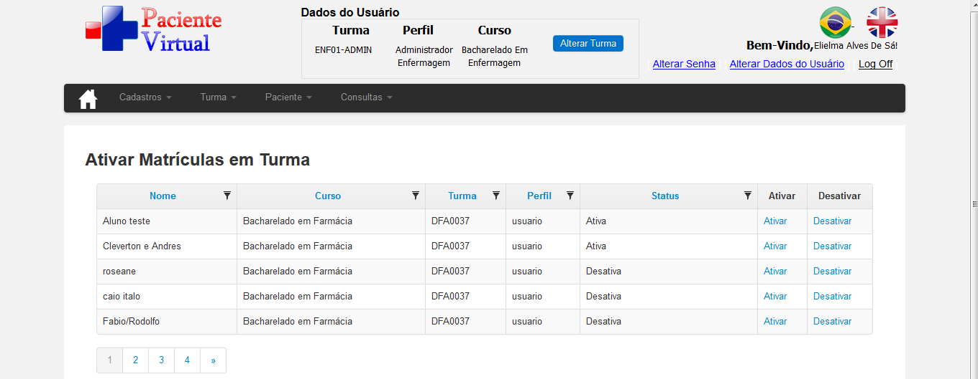
Passo 3
A tela exibida é a tela de Ativar Matrículas, onde contém uma lista de todos as solicitações que já foram realizadas:

Slide 7
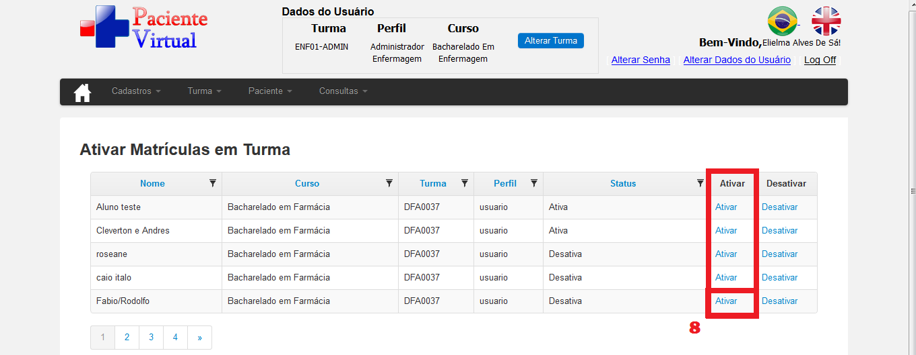
Passo 4
Na tela Ativar Matrículas em Turma procure pelo aluno que deseja ativar a solicitação e clique em Ativar “8”.

Slide 8
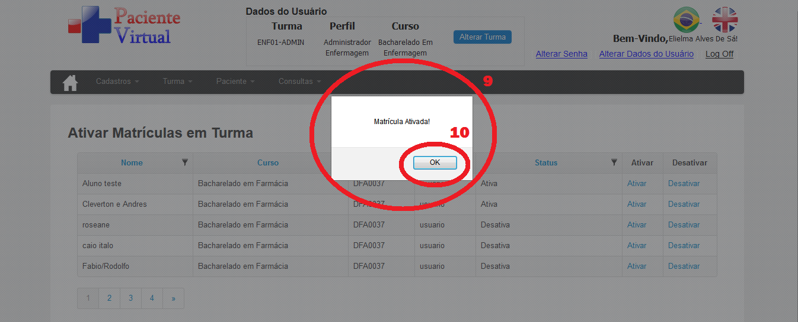
Passo 4
Ao clicar em Ativar o sistema exibe uma caixa de texto “9”, informando que a matrícula foi ativado.
Clique em OK “10”.

Slide 9
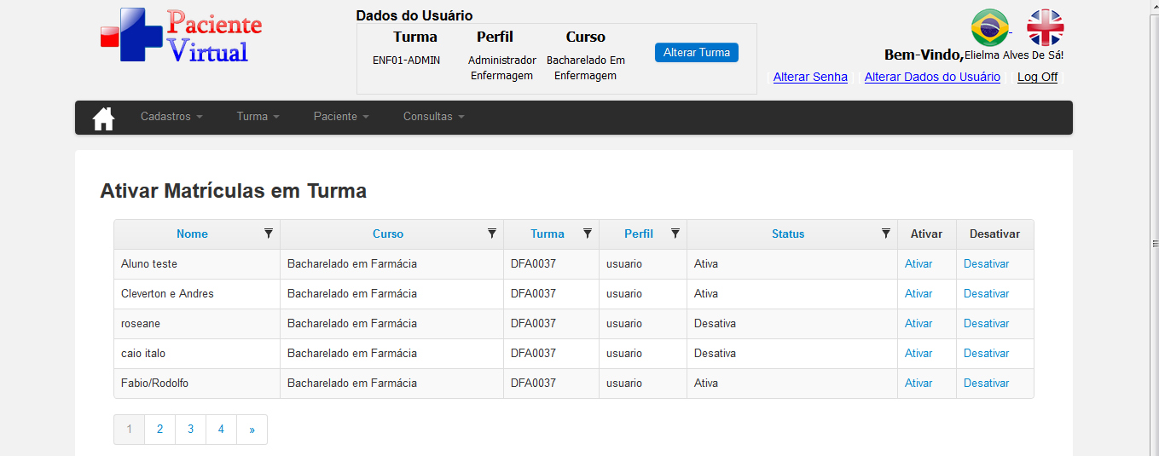
Passo 5
Após finalizar o passo 4, o sistema irá redirecionar para a tela de Ativar Matrículas em Turma.

Slide 10
FIM!!!

